Slide 1
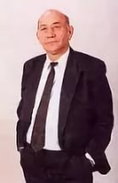
Айдар Хәлим
(1942 – )
« Сатмас егет илен алтын көмешләргә,
Әгәр югалтмаса вөҗданын.
Алтынны ул чүпкә санар,
Иң кыйммәтле күрер Ватанын »

Slide 2
Айдар Хәлим 1942 елның 1 гыйнварында Башкортстан Республикасының Миякә районы Бәләкәй (Кече) Кәркәле авылында укытучы гаиләсендә туган. Әтисе Бөек Ватан сугышының соңгы айларында Словакия өчен барган сугышларда һәлак булганлыктан, әдип бала чактан ук ярым ятим хәлдә, ачлы-туклы тормышның бөтен авырлыкларын күреп һәм үз җилкәсендә татып үсә. Бәләкәй Кәркәленең
башлангыч, күрше Олы Кәркәле авылында җидееллык һәм район үзәге Кыргыз-Миякәдә татар урта мәктәбен тәмамлаганнан соң, 1959–1960 елларда Башкортстанның Октябрьский шәһәрендә техник училищеда укый. Аннан бер ел чамасы калмык далаларында нефть ятмаларын эзләү

Slide 3
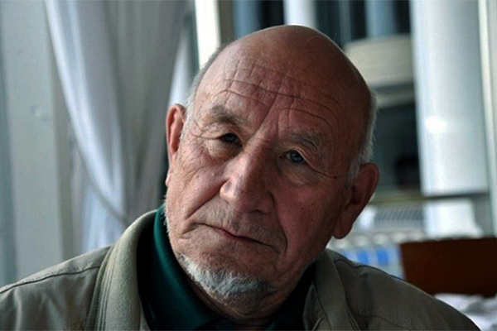
экспедицияләрендә бораулаучы ярдәмчесе булып эшләп йөри. 1961–1964елларда – Совет Армиясендә, полк мәктәбен тәмамлап, кече сержант званиесендә урта авырлыктагы танк йөртүче булып хезмәт итә.
1968 елда Казан университетының журналистика бүлеген тәмамлагач, А.

Slide 4
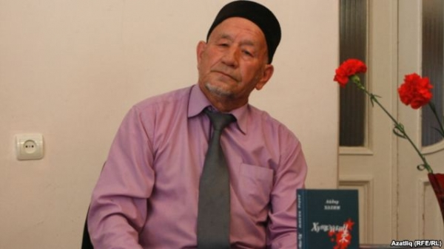
Хәлим Татарстанның Түбән Кама шәһәрендә нефть химиясе комбинаты төзелешенең техник хәбәрдарлык бюросында мөһәндис, шәһәр радиотапшырулар редакциясе җитәкчесе булып эшли. Түбән Камада яшьләрнең хакимият җитәкчелегенә буйсынмаган беренче «нәформаль» (формаль булмаган) иҗади-сәяси оешмасын – «Кама таңнары» исемле берләшмәне җанландырып җибәрә һәм

Slide 5
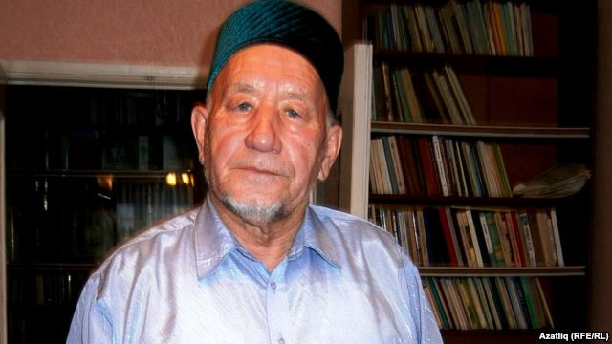
шундагы эшчәнлеге өчен эзәрлекләүләргә дучар ителеп, 1971 елны туган җире Башкортстанга кайтып китәргә мәҗбүр була.
1971–1975 елларда А. Хәлим Уфада «Совет Башкортстаны» газетасы редакциясенең мәгълүмат, мәдәният һәм сәнәгать

Slide 6
бүлекләрендә әдәби хезмәткәр-журналист булып эшли һәм газетаның иң актив публицист авторларыннан берсе булып таныла. Аннары ул алты ел дәвамында Себер-Урал магистраль нефтьүткәргечләре идарәсендә өлкән мөһәндис вазифасында Түбән Варта – Курган – Әлмәт һәм Түбән Варта – Курган – Самар нефтьүткәргечләре салуда катнаша. 1981 елда аны Уфадагы Мәҗит
Гафуриисемендәге Башкорт академия драма театрына әдәби бүлек мөдире итеп чакыралар. Анда елдан артык эшләгәннән соң, 1983–1985 елларда Мәскәүдә СССР Язучылар берлеге каршындагы Югары әдәби курсларда драматургия буенча югары белем ала. 1985–1991 елларда Айдар Хәлим –

Slide 7
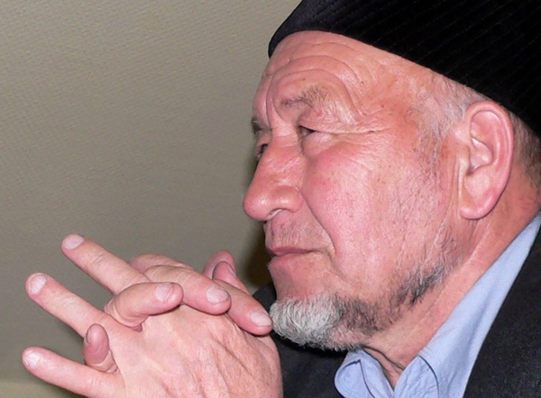
язучы-профессионал, ә 1991 елдан 1996 елга кадәр Татарстанның Чаллы шәһәрендә үзе оештырышкан татарча-русча яңа матбугаи басма – «Аргамак» дигән әдәби-сәяси журналның баш мөхәррире булып эшли.
Айдар Хәлим татар шигърияте, татар прозасы, татар публицистикасы һәм

Slide 8
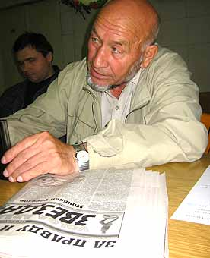
татар әдәби-эссеистик тәнкыйте өлкәләрендә зур активлык белән эшли. Шагыйрь буларак, аның беренче китабы татар телендә 1969 елны Казанда «Беренче карлыгачлар» сериясендә басылып чыга. Шигърияттә Айдар Хәлим милли рухлы, ватандарлык хисләре белән сугарылган лирик, лирик-публицистик шигырь цикллары һәм эпик жанрда иҗат ителгән поэмалары, балладалары («Беренчеләр»,

Slide 9
«Ул елда», «Өмә», «Печән чапканда», «Набат белән Нәфисә турында хикәят», «Яралы бөртек», «Эксперимент-86» һ. б.) белән билгеле. Шагыйрьнең төп поэтик әсәрләре татар телендә 1990, 2001 һәм 2003елларда чыккан җыентыкларында («Йөрәк ташы», «Милли шигырьләр», «Тилергән сиреньнәр» һ.б.) урын алган.

